Slide 1
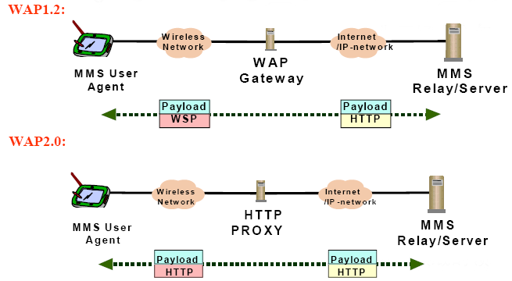
MMS传输方式实现

Slide 2
MMS业务列表
便利性实用性娱乐性互动性个人化
端到端通信
自拍照片自编贺卡/图片
带有图片照片和语音片断等表达感情内容的增强型聊天
电子邮件附件在移动终端上的增强型应用
娱乐
手机铃声/屏保下载
节日贺卡明星贺卡
多媒体交友利用手机察看自己心仪的对象并通过信息向她表达心意
原创基地:利用多媒体短信传播自己的原创动漫和音乐
新闻/金融服务
体育比赛集锦和得分镜头视频剪辑
通过移动终端获取多媒体新闻和金融信息分析等
其他
定位业务
移动广告

Slide 3
MMSC在网络中的位置
Internet
MMSC
SP
E-mail Server
MMSC
IP网
WAP GW
GGSN
ISMG
核心网
SMSG
SGSN
MSC
MMS终端1
MMS终端2
BS
BS

Slide 4

点到点业务流程（收发双方归属于同一个MMSC ）
Internet
MMSC
SP
E-mail Server
DR
MMSC
IP网
PUSH
WAP GW
GGSN
ISMG
核心网
SMSG
SGSN
MSC
BS
BS
ACK
MMS终端1
GET
MMS终端2

Slide 5
点到点业务流程（收发双方归属于不同MMSC ）
Internet
MMSC
DR
MMSC
IP网
PUSH
WAP GW
WAP GW
GGSN
ISMG
GGSN
ISMG
核心网
SMSG
SMSG
SGSN
SGSN
MSC
MSC
BS
BS
GET
ACK
MMS终端1
MMS终端2

Slide 6
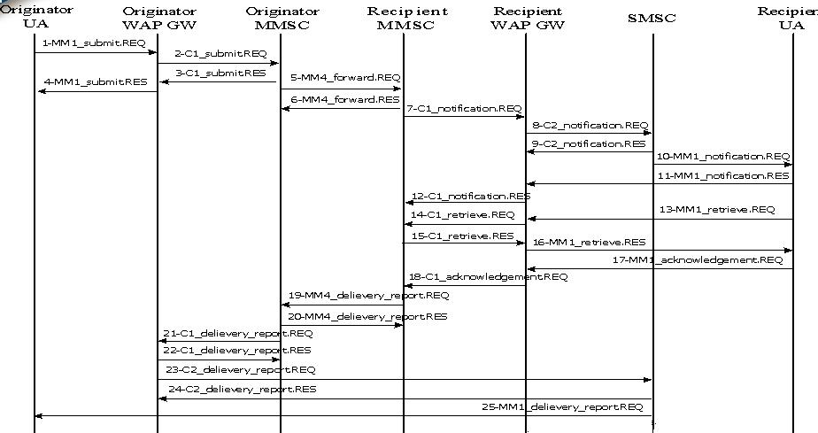
终端到终端

Slide 7
点到邮件业务流程
MMSC
SP
Internet
E-mail Server
MMSC
IP网
DR
WAP GW
GGSN
ISMG
核心网
SMSG
SGSN
MSC
BS
BS
MMS终端1
MMS终端2

Slide 8
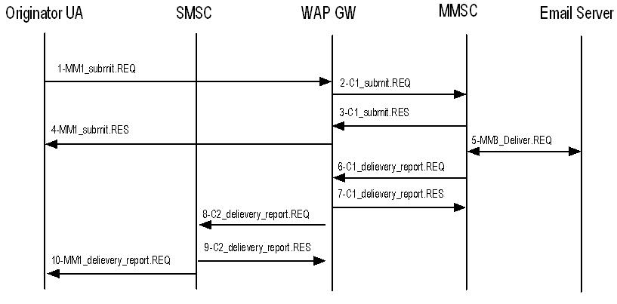
终端到EMAIL

Slide 9
邮件到点业务流程
Internet
MMSC
SP
E-mail Server
PUSH
MMSC
IP网
WAP GW
GGSN
ISMG
核心网
SMSG
SGSN
MSC
BS
BS
ACK
MMS终端1
GET
MMS终端2

Slide 10
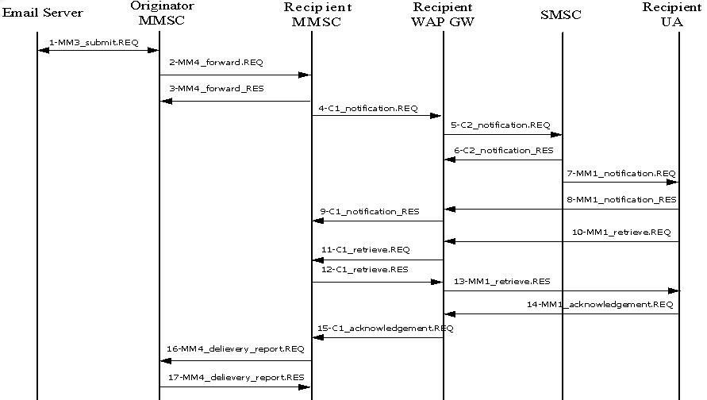
EMAIL到终端

Slide 11
点到SP业务流程
Internet
MMSC
SP
E-mail Server
MMSC
DR
IP网
WAP GW
GGSN
ISMG
核心网
SMSG
SGSN
MSC
BS
BS
MMS终端1
MMS终端2

Slide 12
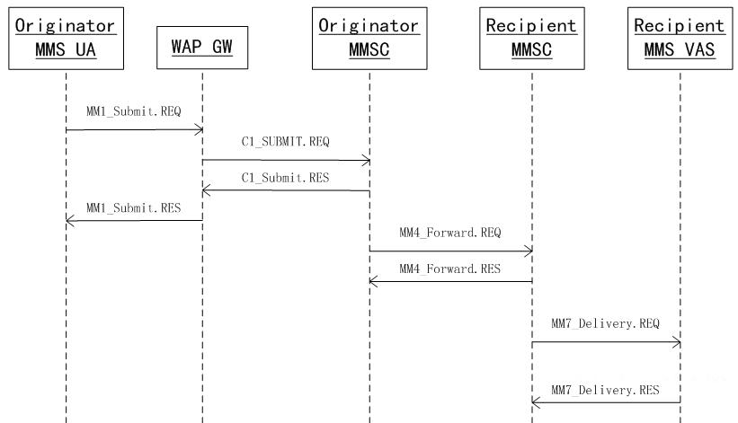
点到SP业务流程

Slide 13
SP到点业务流程
Internet
MMSC
SP
E-mail Server
PUSH
MMSC
IP网
DR
WAP GW
GGSN
ISMG
核心网
SMSG
SGSN
MSC
BS
BS
ACK
MMS终端1
GET
MMS终端2

Slide 14
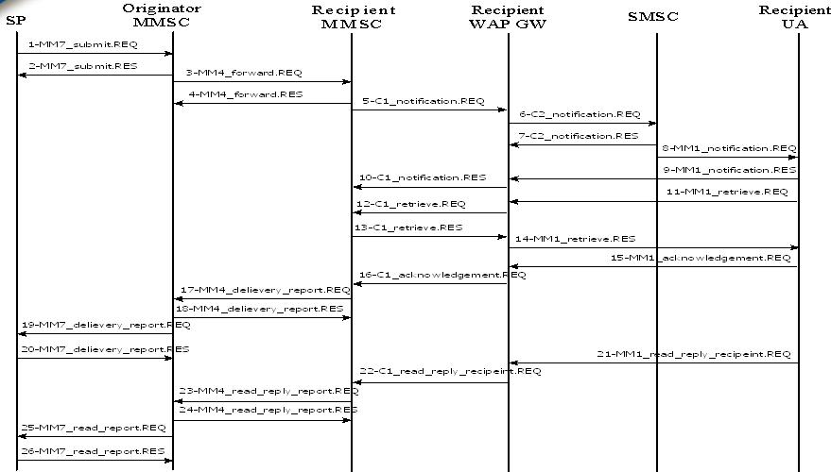
SP到点业务流程

Slide 15
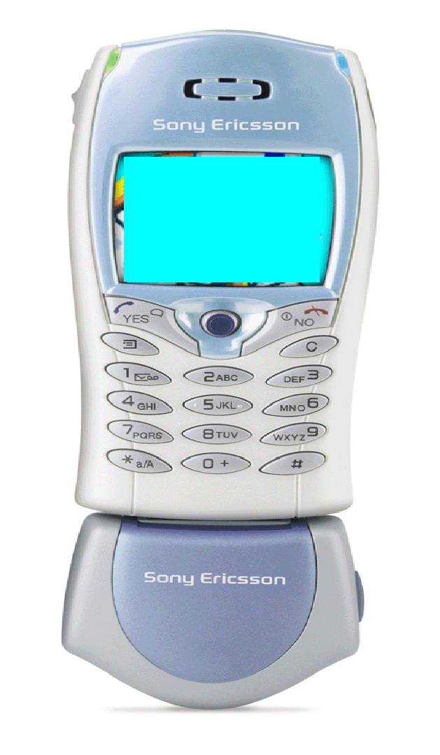



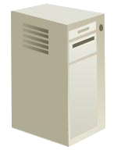

负载均衡技术过程演示
负载均衡过程演示
Relay模块不保存事务状态；
Server模块负责维护事务状态。
一次完整的发送过程中涉及的消息可通过多个Relay模块，但总是由同一个Server处理，以此来保证事务的完整性。
MM_submit.REQ
GRPS
Push
通知
负载
均衡器
WAP GW
Get
MM_retrieve.REQ
磁盘
阵列
1. 发送方提交消息到MM1接口
2. Relay将消息发送给负载最轻的Server
Relay
（MM1接口机）
3. Server生成Push通知
Server
4. Server选择负载最轻的Relay发出Push通知
5. 终端发起提取请求
Message Bus
6. Relay根据Get请求中携带的TransactionID(事务处理ID)将消息转发给处理该事务的Server
7. Server通过发起Get请求的Relay将消息回送给接收方

